Slide 1
DZHK-Biobanking Externe DZHK Studienzentren

Slide 2
DZHK Basis-Biobanking (Basisset)
DZHK Studien-Biobanking (Studienset)
Prospektive, zweckoffene Biomaterialsammlung
Jedes rekrutierende Studienzentrum wird durch den Sponsor verpflichtet, jeden Teilnehmer einer klinischen DZHK-Studie, Kohorte, oder Register über diese Biomaterialsammlung aufzuklären und die Möglichkeit zur Einwilligung zu bieten.
Sofern die Einwilligung gegeben wurde, ist das Basis-Biobanking zur Baseline-Visite durchzuführen.
Das Basisbiomaterial ist Eigentum des DZHK und unterliegt somit der DZHK-Nutzungsordnung.
Biomaterial, das unabdingbar zur Beantwortung der Studienfrage oder einer vordefinierten Frage im Zusammenhang mit der Studie benötigt und analysiert wird.
Das Studienbanking wird für jede Studie individuell festgelegt. Die Visiten zum Biobanking sind im Studienprotokoll zu finden.
Die Nutzungsrechte für dieses Material obliegen innerhalb einer 2-jährigen Sperrfrist der Studienleitung und sind nicht anzeigepflichtig, wenn die Analyse mit dem Studienantrag bewilligt ist.
Anschließend an die 2-jährige Sperrfrist gehen die Nutzungsrechte an dem Studien-Biomaterial an den DZHK e.V. (DZHK-Nutzungsordnung).
Die Nachnutzung der Biomaterialdaten und -sammlung wird über das DZHK Use & Access Komitee geregelt.
Notes:
Neben Routinelabor

Slide 3
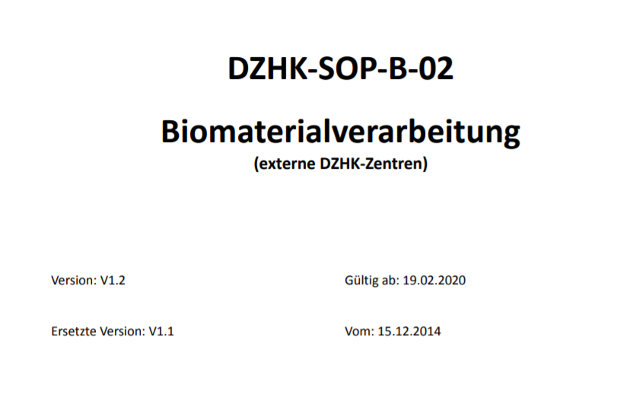
DZHK Biomaterialien
Es erfolgt die standardisierte Biomaterialgewinnung, -verarbeitung und –lagerung sowie standardisierte Erfassung eines Basisdatensatz zu den Proben nach DZHK SOPs in der zentralen Forschungsplattform.
Notes:
Neben Routinelabor

Slide 4
DZHK Biomaterialien
Es erfolgt die standardisierte Biomaterialgewinnung, -verarbeitung und –lagerung sowie standardisierte Erfassung eines Basisdatensatz zu den Proben nach DZHK SOPs zur Dokumentation in der zentralen Forschungsplattform.
→ Diese Dokumente sollten von der jeweiligen Studienzentrale durch einen studien-spezifischen Leitfaden zum Probenhandling ergänzen werden.
Notes:
Neben Routinelabor

Slide 5
DZHK Biobanking (Verbrauchsmaterialien)
Sie können die Verbrauchsmaterialien bei Bedarf von der Studienzentrale oder vom zentralen Versand durch das IKCL beziehen (*folgende Folie).
Die Vergütung zum Biobanking erfolgt über die in den Patient Fees enthaltene Pauschalen oder zusätzliche Mittel zur Deckung von Transportkosten durch die Studienzentrale.

Slide 6
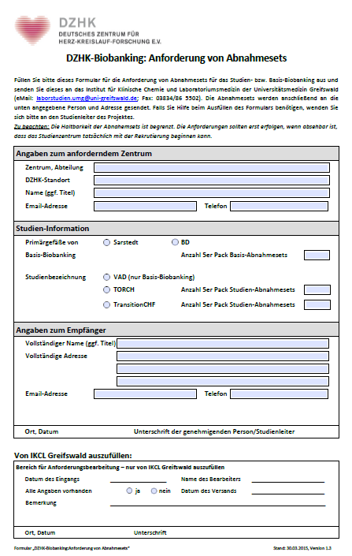
DZHK Biobanking (Verbrauchsmaterialien)
Anforderung der vorgesteckten und gelabelten Biobanking-Abnahmesets in 5er Paketen beim zentralen Versand vom IKCL in Greifswald.
Anforderungsformular muss durch eine im Studienzentrum autorisierte Person unterschrieben werden.
Gleichzeitige Anforderung von Basis- und Studien-spezifischen Sets möglich.
Zu beachten: Haltbarkeit von ca. 5 Monaten (auf dem Abnahmeset vermerkt).
Rücksendung von leeren Gefäßen oder unbenutzten Sets über das Versandformular vom IKCL.
Kontakt: laborstudien.umg@med.uni-greifswald.de
6
Notes:
Biobanking Konzept ist noch nicht final, erhalten die Zentren später

Slide 7
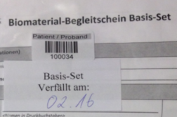
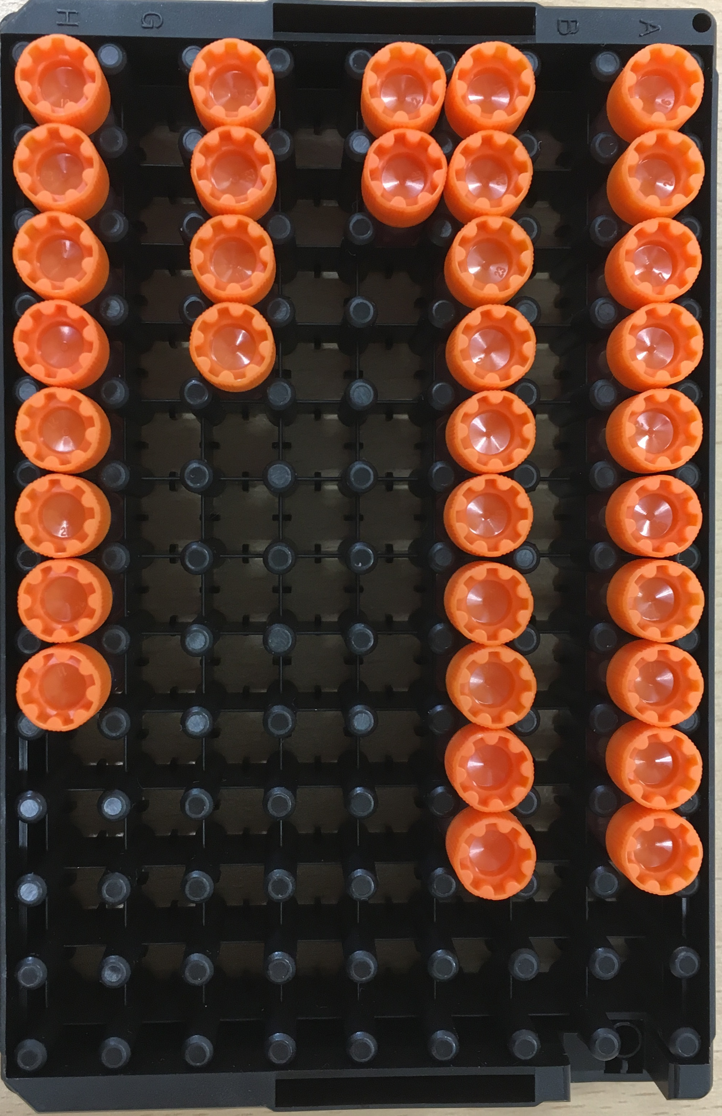
DZHK Basis-Biobanking (Verbrauchsmaterialien)
300 µl
 | Primärgefäße
Probenart | Anzahl | BD | Sarstedt
Serum | 1 | 1x 10 ml | 1x 7.5 ml
EDTA-Plasma | 1 | 1x 10 ml | 1x 7.5 ml
Citrat | 1 | 1x 2.7 ml | 1x 3 ml
Urin | 1 | 1x 11 ml | 1x 10 ml
Gesamt | 4 | 33.7 ml | 28 ml
Serum
Citrat
Urin
EDTA-Plasma
Buffy Coat

Slide 8
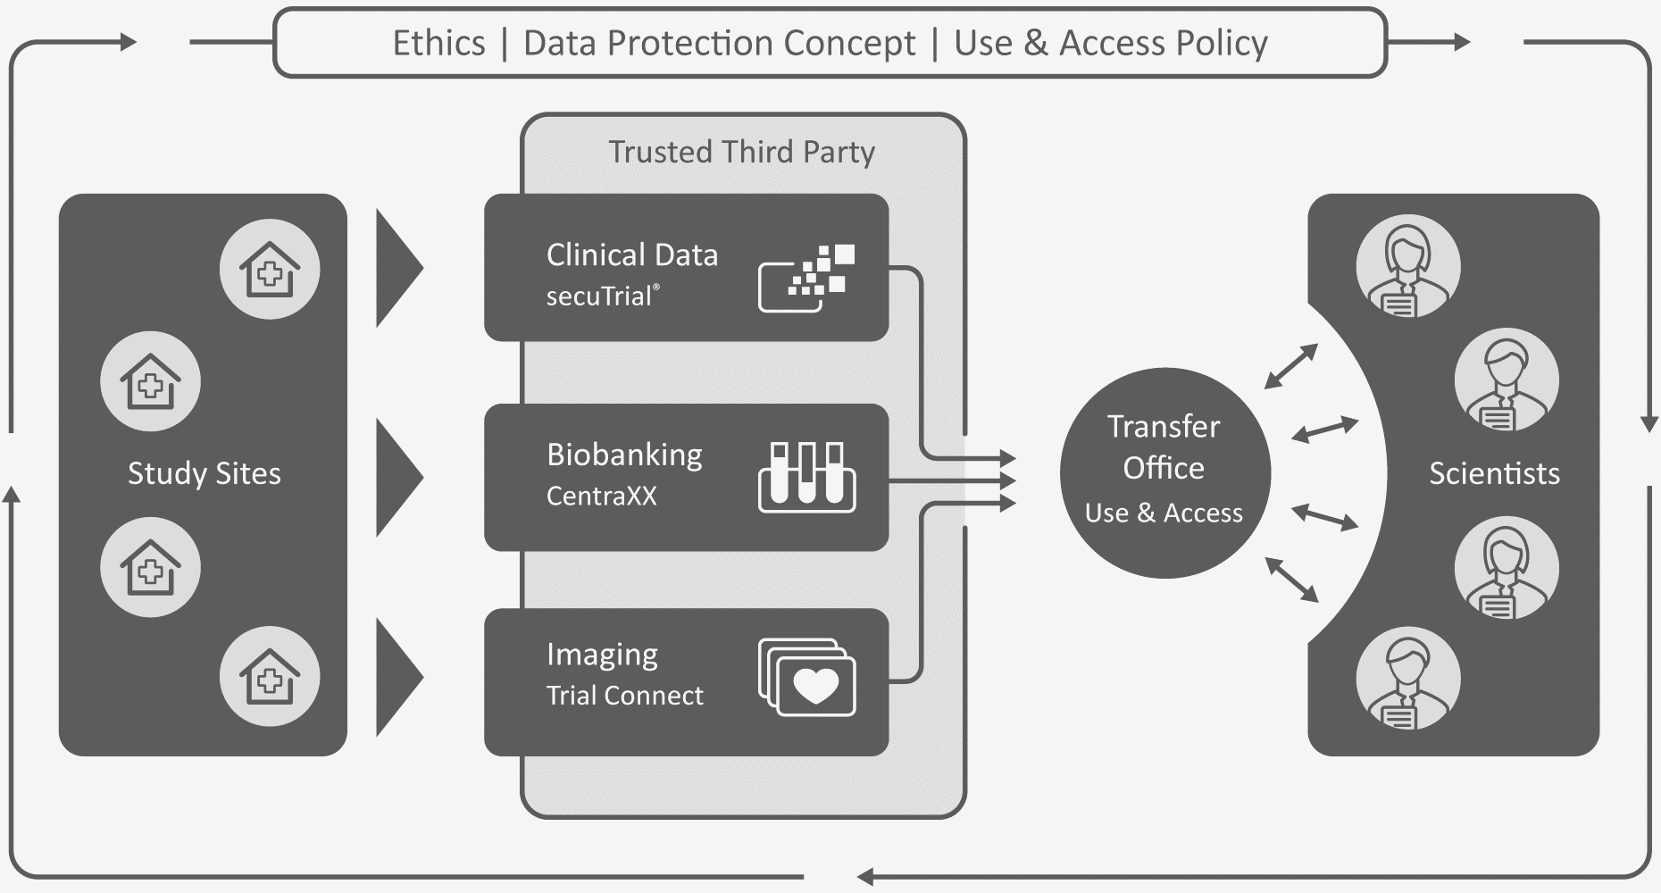
DZHK Forschungsplattform - Dokumentation
Externe DZHK Studienzentren
Notes:
Neben Routinelabor

Slide 9
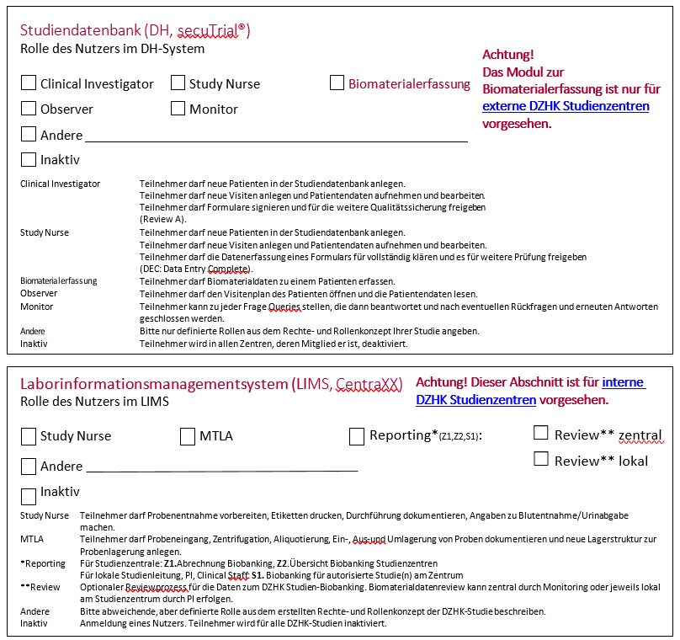
DZHK Forschungsplattform
Nutzerantrag
Externe DZHK Studienzentren
Nutzerantrag zur Dokumentation im IT-System mit Unterschrift einer autorisierten Person für die jeweilige Studie am Zentrum.
Notes:
Neben Routinelabor

Slide 10
DZHK Biobanking –
Zusammenfassung (1/3)
Voraussetzungen zum Biobanking
Prüfen, ob das Ethikvotum zum Biobanking vorliegt.
Nutzerantrag für IT-Infrastruktur mit Unterschrift einer lokal autorisierten Person ist gestellt.
Aufklärung des Patienten durch Studienarzt ist erfolgt.
Die unterschriebene Einwilligung zur Studie und DZHK-Biobanking ist vorhanden.
Der Patient ist in secuTrial registriert, das Einwilligungsmodul zum Biobanking wurde aktiviert und das Dokument hochgeladen (zumindest zeitnah).
Das Biobanking Pseudonym (LIMSPSN) liegt vor.
Die nötigen Biobanking-Abnahmesets sind im Zentrum vorhanden (ggf. Lieferzeit von ca. 3-4 Wochen der Sets vom IKCL aus Greifswald beachten).
10

Slide 11
DZHK Biobanking –
Zusammenfassung (2/3)
Ablauf Biobanking an den Studienzentren
Biomaterialgewinnung, -verarbeitung und –lagerung nach SOPs
nur nach vorheriger Einwilligung des Patienten / Probanden!
Dokumentation Probendaten zur Blutentnahme, Biomaterialverarbeitung und –lagerung im Probenbegleitschein und Übertragung ins eCRF in secuTrial
Achtung: Wenn im Studienzentrum keine Einlagerung bei -80°C gewährleistet werden kann, muss (schnellst möglich) der Proben-Transport innerhalb einer Woche an die Studienzentrale organisiert werden. Hierzu unbedingt Rücksprache mit der Studienzentrale halten!
Abwicklung von Probenvernichtungen aufgrund von Widerrufen sowie Probenherausgabeprozesse durch geschultes Personal anhand von DZHK SOPs.
11

Slide 12
DZHK Biobanking –
Zusammenfassung (3/3)
Abrechnung
Die Biobanking-Daten der DZHK Basissets und Studiensets werden automatisiert technisch geprüft und Fehleingaben zurückgemeldet.
Für Studiensets erfolgt ggf. zusätzlich noch ein Review (je nach Studie).
Nach erfolgreicher Prüfung, und bei Studiensets ggf. nach erfolgreichem Review, können die Patienten abgerechnet werden.
12

Slide 13
LINKS
Wichtige Dokumente finden Sie hier:
1. Autorisierungsformular → unter Punkt 3.3
2. Nutzerantragsformular → unter Punkt 3.5
3. Bestellschein für Probensets beim IKCL → unter Punkt 4.2
4. Rückversandschein für Probengefäße oder Probensets ans IKCL → unter Punkt 4.2
5. SOP zur Probengewinnung → SOP-B-01 unter „Dokumentation secuTrial“
6. SOP zur Probenverarbeitung und –lagerung → SOP-B-02 unter „Dokumentation DZHK secuTrial“
7. SOP zum generellen Abarbeiten eines Widerrufs → SOP-THS-02 unter „Widerruf, Studienausschluss und Studienabbruch“
13

Slide 14
Kontakt zur Biobanking Datenerfassung:
dzhk.support@med.uni-goettingen.de
Kontakt für allgemeine Fragen zum Biobanking:
biobanking@dzhk.de

